Slide 1
2 апреля - Международный день детской книги
ГУ РК «Сыктывкарский специализированный дом ребенка»
Без книг пуста человеческая жизнь. Книга не только наш друг, но и наш постоянный вечный спутник. (Демьян Бедный)
Подготовила:
Старший воспитатель
Н. С. Оболдина
Сыктывкар, 2018

Slide 2
Из истории
Впервые Международный день детской книги отмечался в 1967 году по инициативе Международного совета по детской книге. Дата празднования была выбрана не случайно: 2 апреля – день рождения датского писателя – сказочника Ганса Христиана Андерсена (1805 – 1875).

Slide 3
Детская литература берет свое начало в недрах народного творчества. Колыбельные песни, потешки, прибаутки, былины, сказки. Все они рассказывались по памяти, передавались из поколения в поколение, часть из них терялась, забывалась или изменялась. Появлялись и новые. Фольклор является первой отправной точкой в литературе в целом. Детская литература появилась сравнительно недавно.

Slide 4
Печатное детское издание было впервые выпущено в 1574 году под названием «Азбука». Над составлением этой книги работал Иван Федоров, которого считают первым русским книгопечатником. В XVI-XVII вв. детскому чтению стало уделяться все больше внимания. В азбуки и буквари начали включать религиозные тексты, например, молитвы, житие. Делалось это для приобщения детей к церкви.

Slide 5
Во времена правления Петра I формирование детской литературы шло полным ходом. Но, пожалуй, самый большой скачок в развитии можно отнести ко второй половине XVIII в. Огромное количество произведений переводилось с иностранных языков. Значимый вклад внесли такие русские писатели, как М. В. Ломоносов, Г.Р. Державин, Н.М. Карамзин и другие. Золотой век детской литературы относится к середине XIX столетия.

Slide 6
Роль книги
Главной ролью детской литературы было и остается воспитание, нравственное сознание, верное представление о моральных ценностях. Сюжеты художественных произведений показывают что хорошо, а что плохо, очерчивают границы добра и зла, показывают модели поведения, которым можно или нельзя следовать. Детская книга помогает понять самого себя, других людей, их проблемы, чувства.

Slide 7
Функции детской литературы
Развлекательная.
Только увлеченный чтением ребенок может получить от книги удовольствие, узнать что-то новое, научиться чему-то полезному для себя
Познавательная. Благодаря чтению, слушанию книг расширяется кругозор..
Развивающая. В процессе чтения формируется, совершенствуется речь, накапливается словарный запас. Кроме того, обдумывание, осмысление, представление прочитанного, раскрывает творческие способности, подключает к работе фантазию.
Мотивирующая. Определенные моменты из книги, качества героев произведения наталкивают ребенка на переосмысление моральных ценностей, изменение своего поведения. Такое пассивное занятие, как чтение, мотивирует на активную деятельность, помогает найти выход из различных жизненных ситуаций.

Slide 8
Специфика книг для малышей
Художественное оформление и иллюстраций в книгах для дошкольников имеют особое значение - они могут занять главное место и играть основную роль по сравнению с текстом. Допустимы и книги без текстов - книжки-картинки.

Slide 9
Классификация детских детских книг
КНИЖКИ – РАСКРАСКИ
Мягкие детские книги
Книга-игра
КНИГА Музыкальная
Книжки раскладушки
Книги для купания
КНИГА-ПАЗЛ

Slide 10
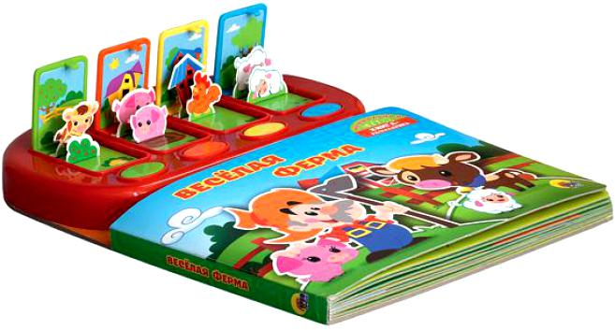
Музыкальные книги

Slide 11
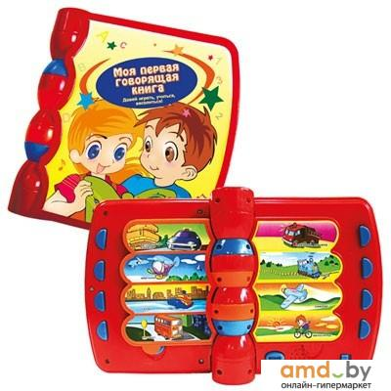
Книжки -игрушки

Slide 12
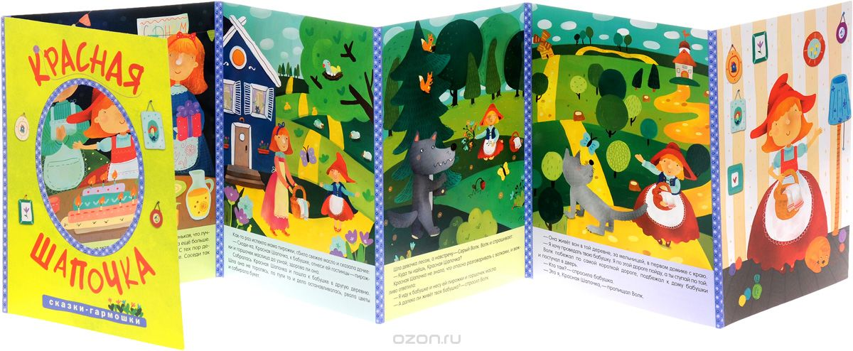
Книжки- раскладушки

Slide 13
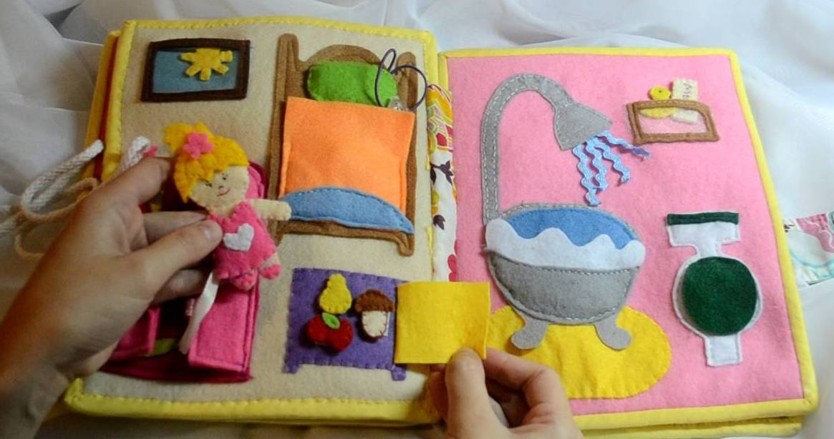
Мягкие книжки

Slide 14
Книги для купания

Slide 15
Книги - обрезки

Slide 16
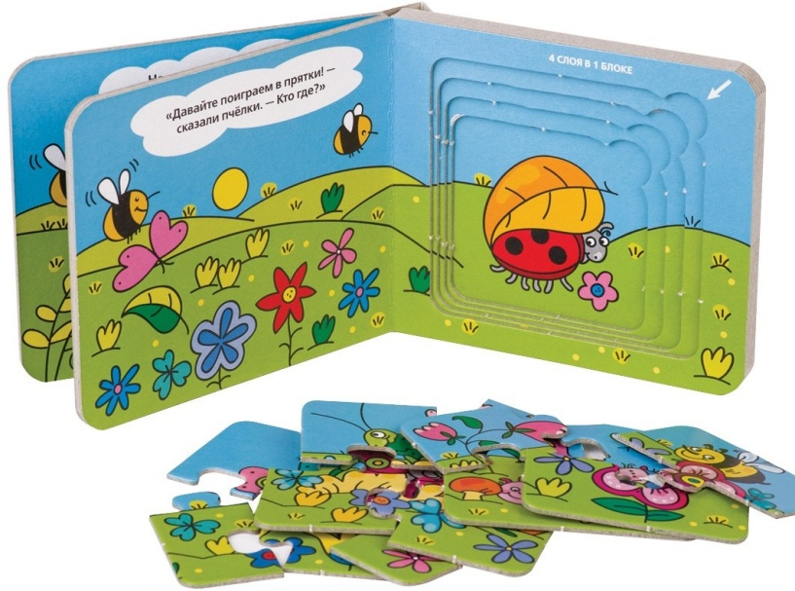
Книга пазл

Slide 17
Книга - панорама

Slide 18
В Международный день детской книги ( раз в два года) детским писателям и художникам присуждается самая престижная в данной литературной области награда - Международная премия имени Г. Х. Андерсена с вручением золотой медали.

Slide 19
Спасибо за внимание!!!!
«Я к вам обращаюсь, товарищи, дети: Полезнее книги нет вещи на свете! Пусть книги друзьями заходят в дома, Читайте всю жизнь, набирайтесь» (С. Михалков).

